Slide 1
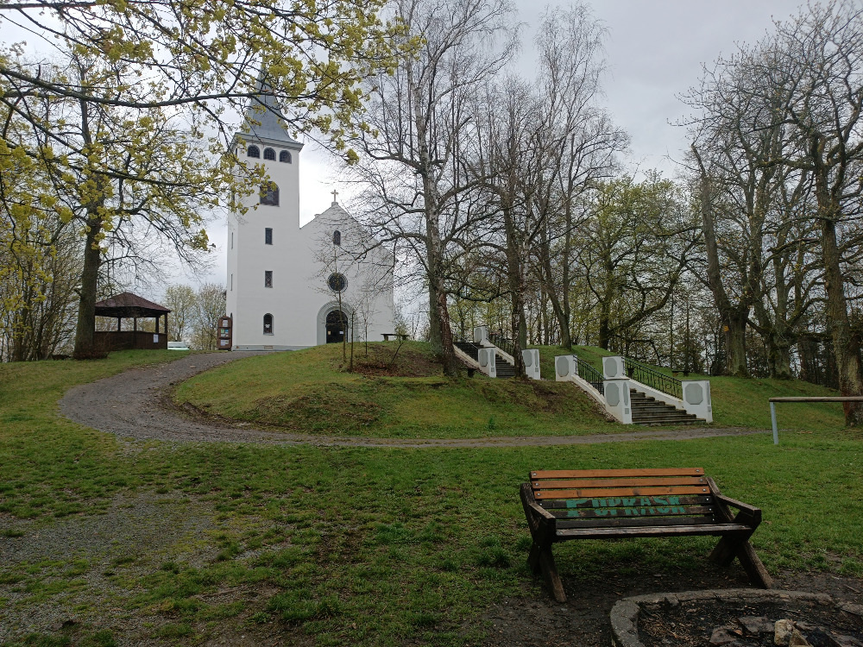
Vandrovníček ze Kdyně │ Pojďte s námi do přírody
8. vycházka │ Křížový vrch u Stoda s rozhlednou
19. 4. 2023 │ 14 účastníků

Slide 2

Vlasta Štenglová

Slide 3
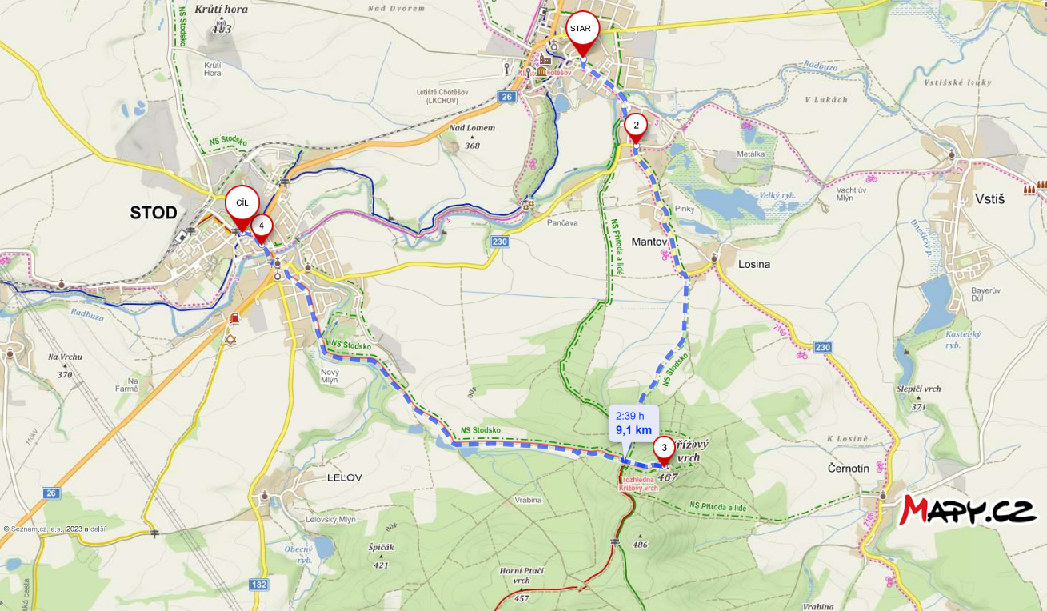
Autobusem do Chotěšova – pěšky Mantov – Křížový vrch – Stod – domů autobusem

Slide 4
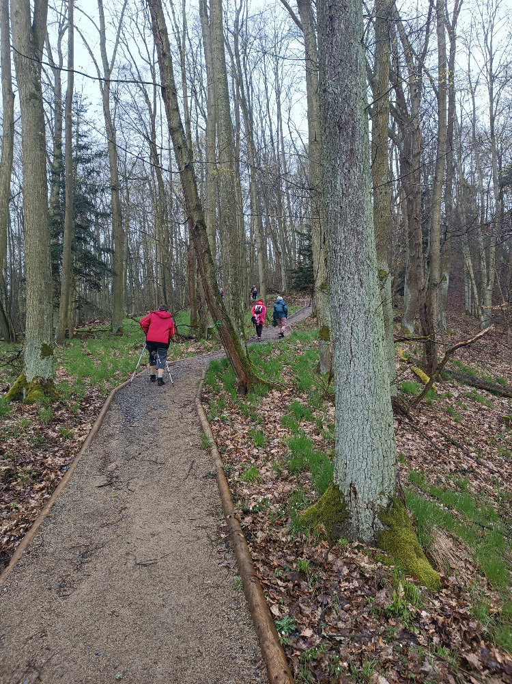
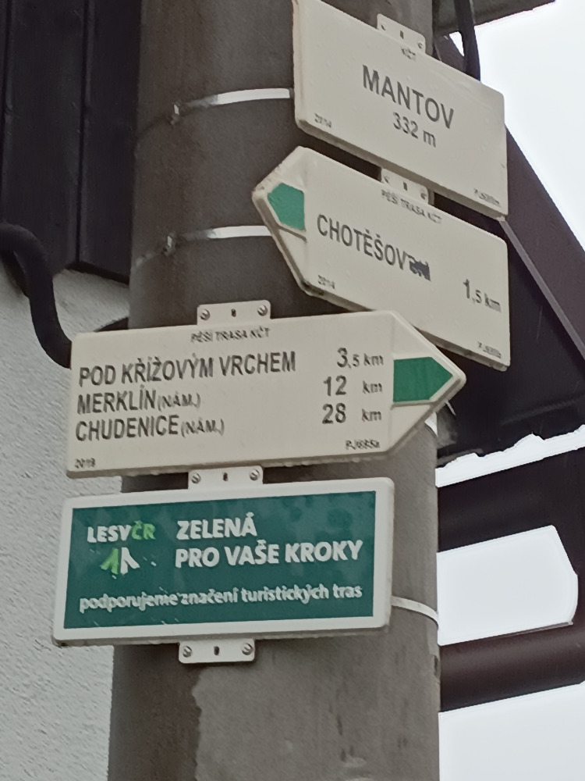
Obec Mantov leží na pravém břehu Radbuzy, která ji odděluje od sousedního Chotěšova.
První zmínka o Mantovu je v potvrzovací listině papeže Řehoře X. z roku 1272, kde je obec Mantov uvedena jako majetek kláštera chotěšovského. Uhlí se začalo dolovat v Mantově asi v roce 1780. Po roce 1850 zde byly otevřeny malé šachty. Plný rozvoj těžby v celé západočeské uhelné pánvi nastává až po vybudování železniční tratě Plzeň – Brod nad Lesy v říjnu 1861. Celkem tady bylo otevřeno dalších pět šachet nebo dolů, které fungovaly až do roku 1924. Jeden z dolů vyhloubených hrabětem Thurn-Taxisem byl i Gutes Gluck - Dobré štěstí, ve kterém se těžilo od roku 1884 až do roku 1992.

Slide 5
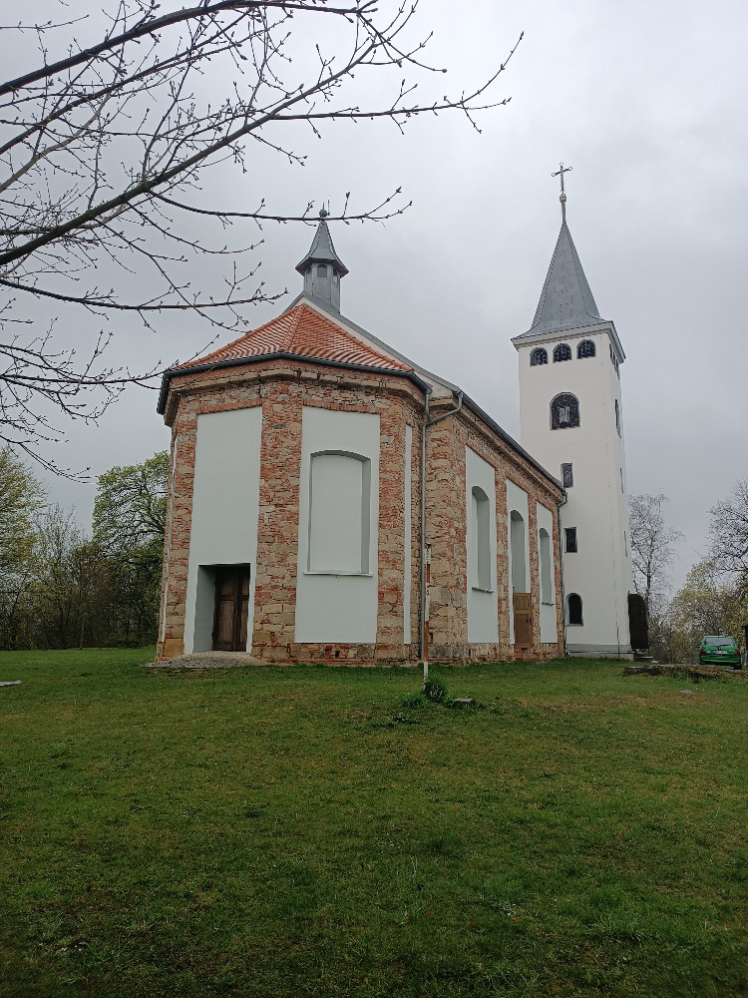
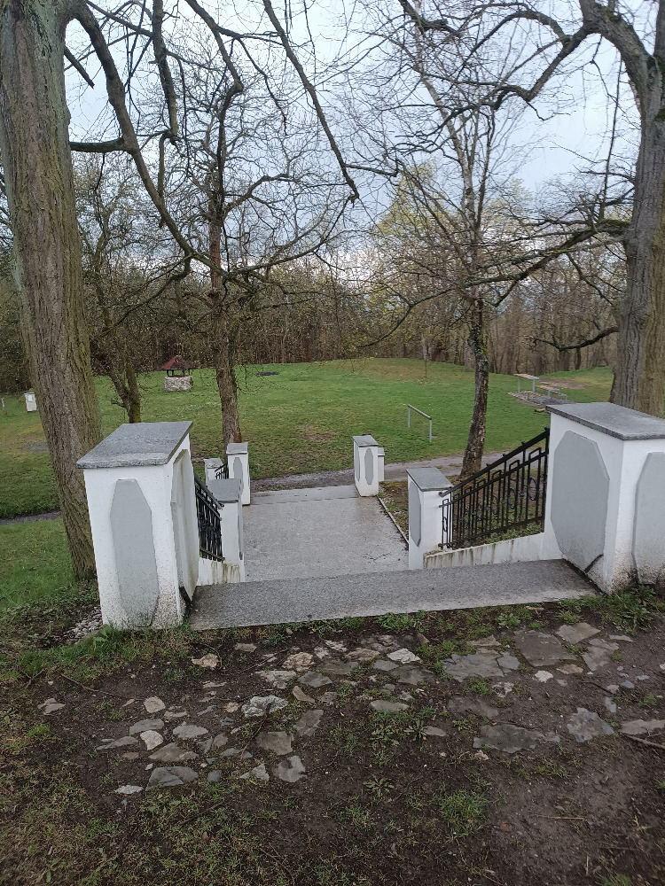
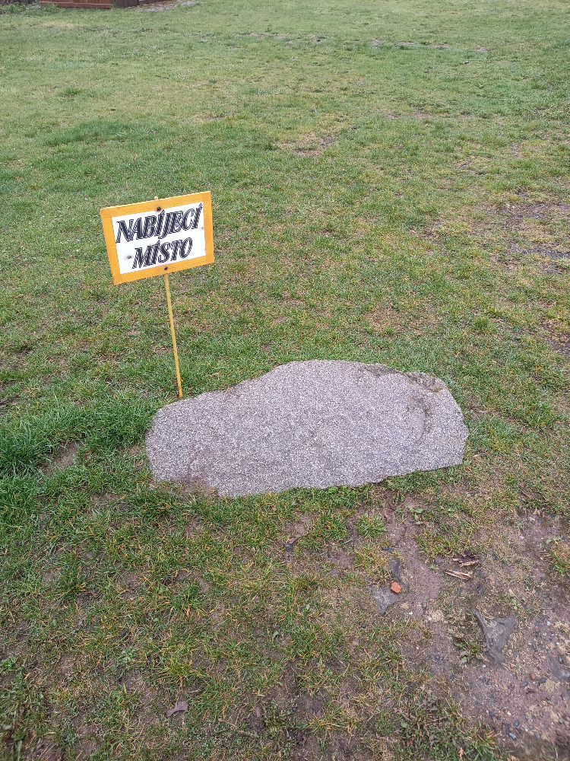
V polovině 19. století byl na tomto místě postaven nový kostel, ke kterému byla v roce 1931 přistavěna věž. Ta začala sloužit jako rozhledna.
Dnes je místo opět oblíbeným výletním místem a slouží svým původním účelům. Toto magické místo v sobě ukrývá i obrovskou energii, která je soustředěná do kamene za kostelem. Tento kámen má prýštit pozitivní energii a sensitivní lidé, kteří se k němu postaví, zde mohou načerpat nové síly.

Slide 6
Pověsti o Křížovém vrchu Křížový vrch byl magickým místem již v dávné minulosti a je spjat s dávným osídlením Keltů. Dnes se na vrcholu kopce nachází kostel s rozhlednou. Po zdolání 71 schodů se z výšky 13,5 metrů nad zemí rozprostírá pohled na malebnou okolní krajinu.

Slide 7
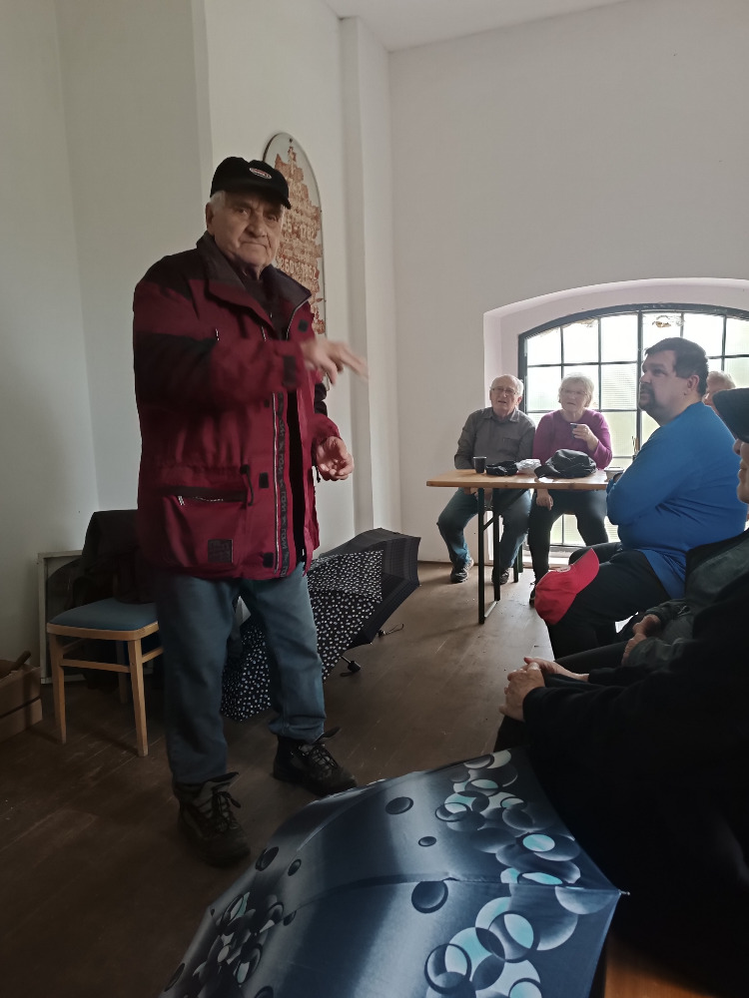
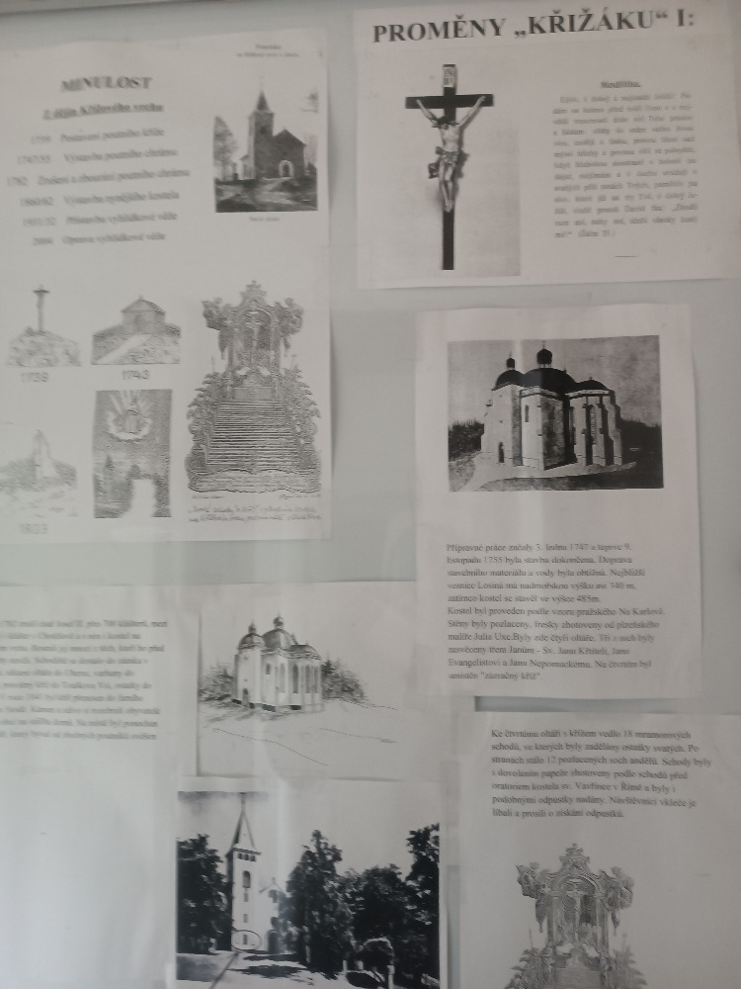
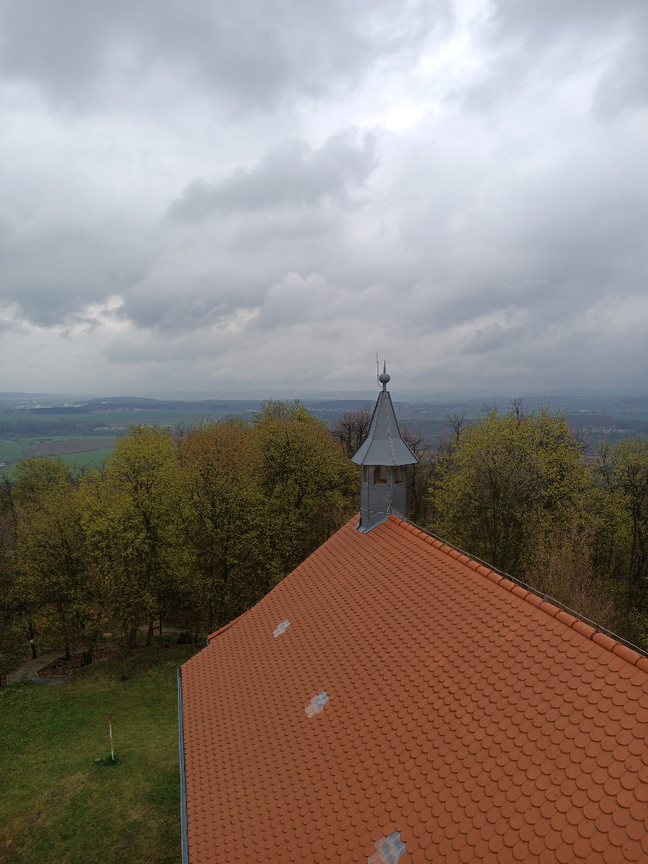
Mysticita místa se prohloubila po roce 1746, kdy se zde stal zázrak. Tehdejší dřevěný kříž na vrcholu kopce se otočil a následně sem začali proudit procesí věřících. Po tomto zázraku zde byl vystavěn kostel, ve kterém byl zázračný kříž umístěn.

Slide 8
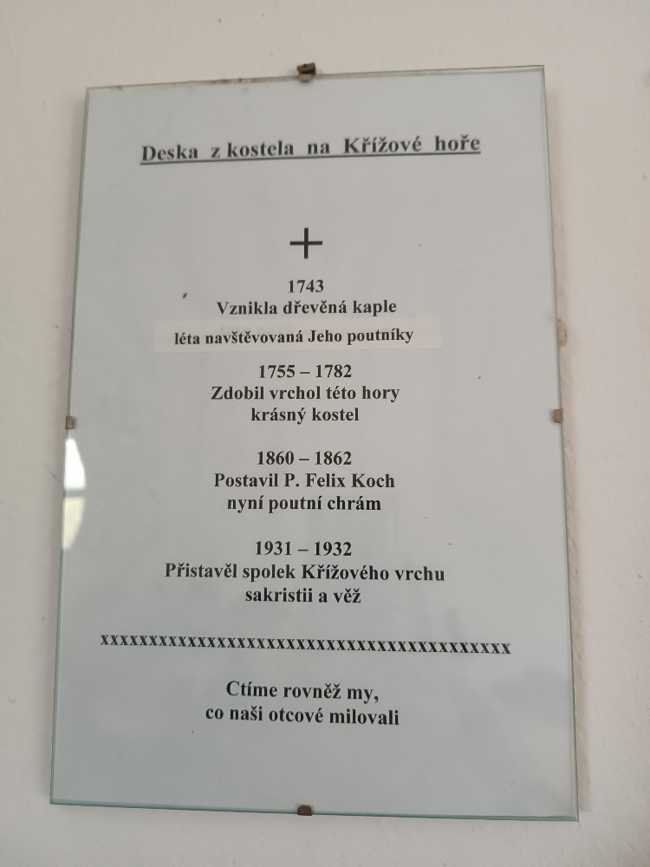
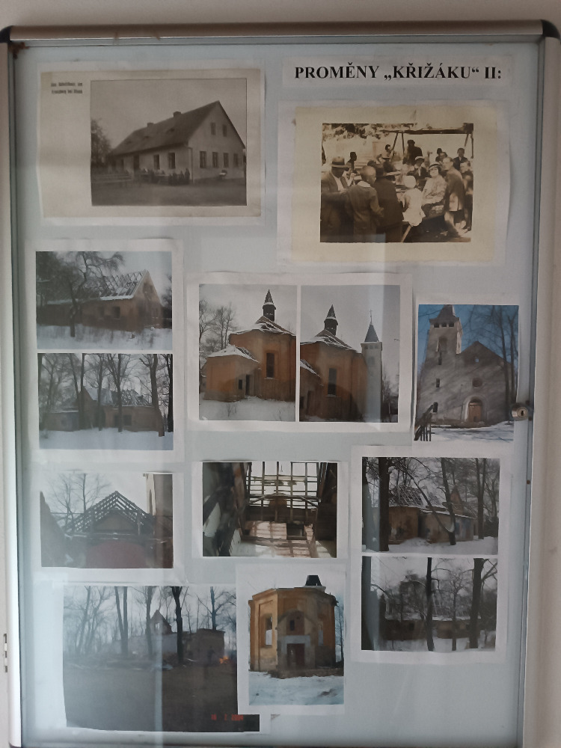

Slide 9
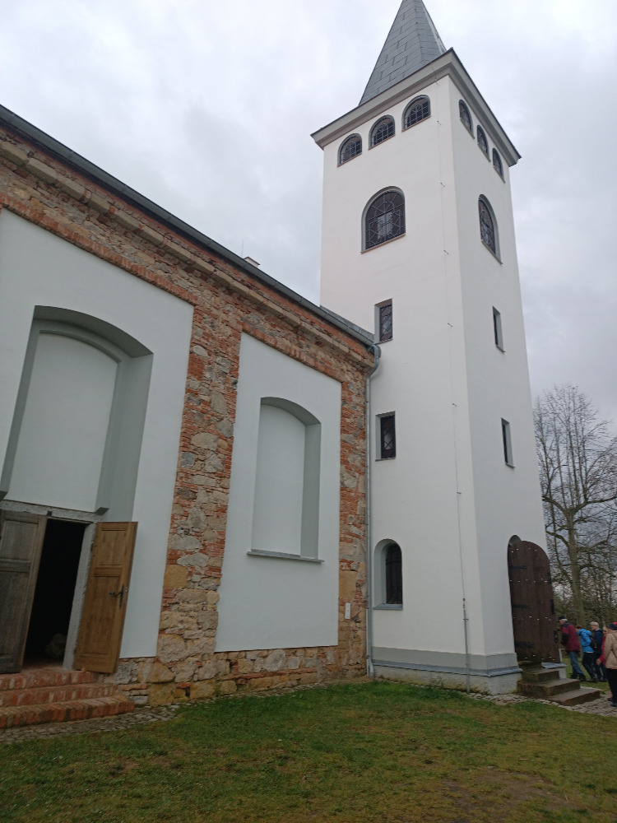
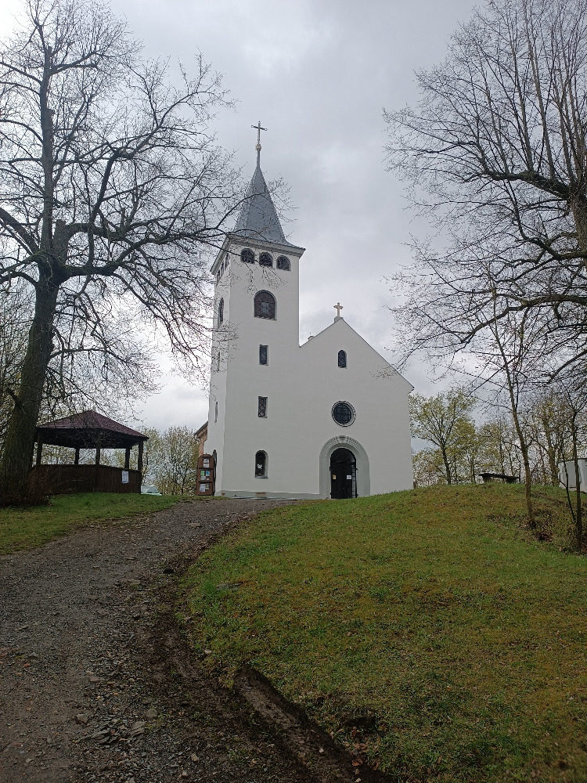
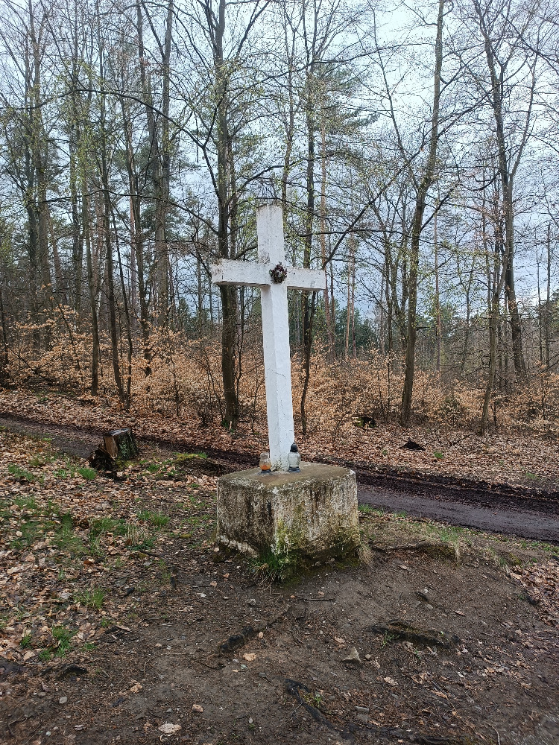
Později byla dostavěna i rozhledna a hostinec a místo se tak stalo oblíbeným cílem výletů.

Slide 10
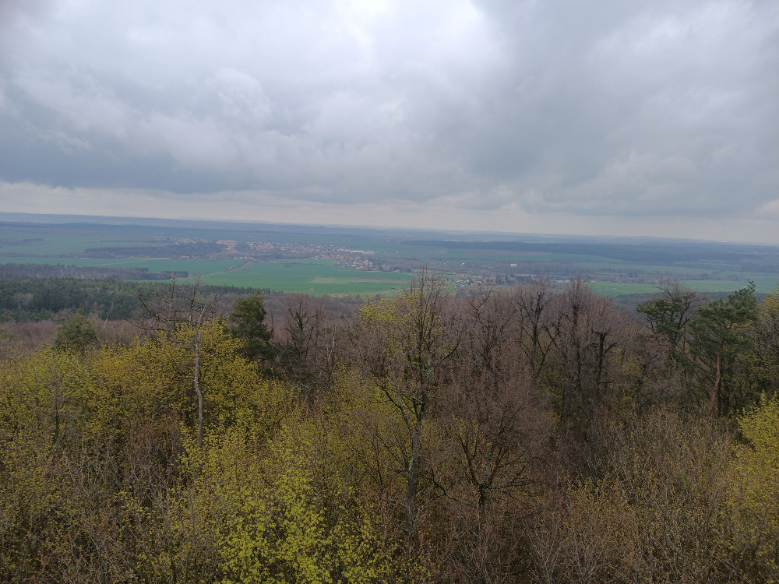

Slide 11
Křížový vrch je mírumilovným místem za denního světla, ale v nočních hodinách se mu raději vyhněte. Dle prastaré pověsti na Křížovém vrchu straší trojice bílých pannen. O půlnoci se proměňují v duchy a straší lidi, kteří se k tomuto místu jen přiblíží.
Jednoho dne se odvážný myslivec vydal na tento vrch, tak aby tam došel přesně o půlnoci, s touhou zastřelit jednu z bílých panen. Za tento troufalý nápad zaplatil svým životem.

Slide 12
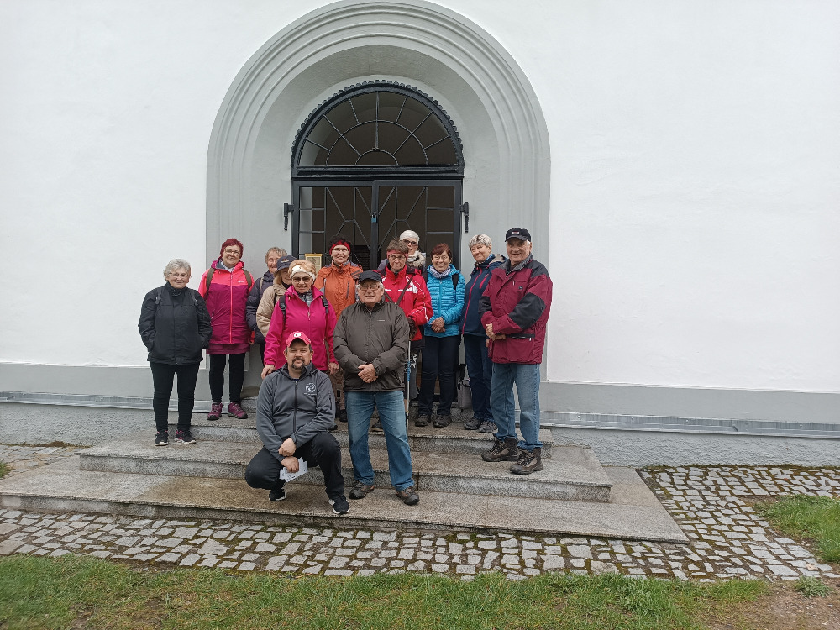

Slide 13
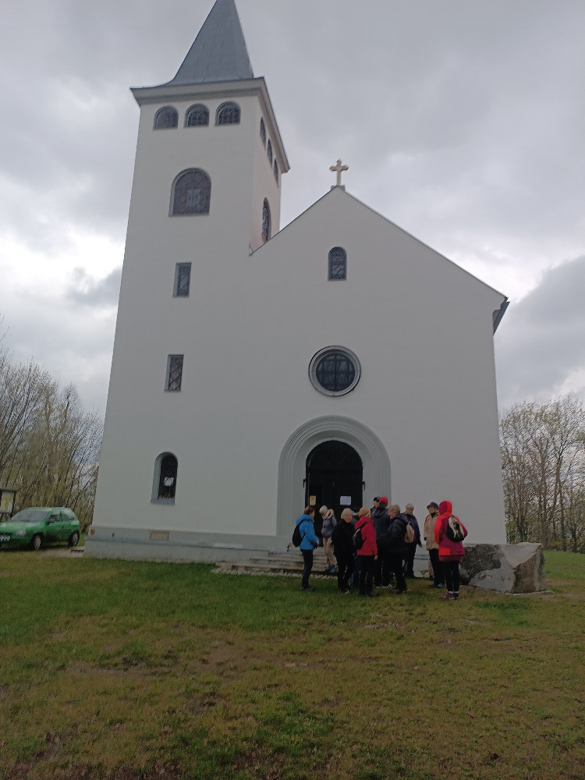
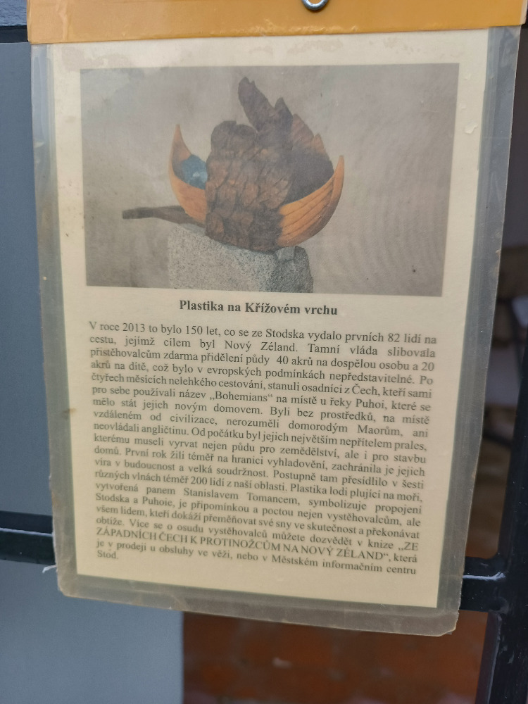
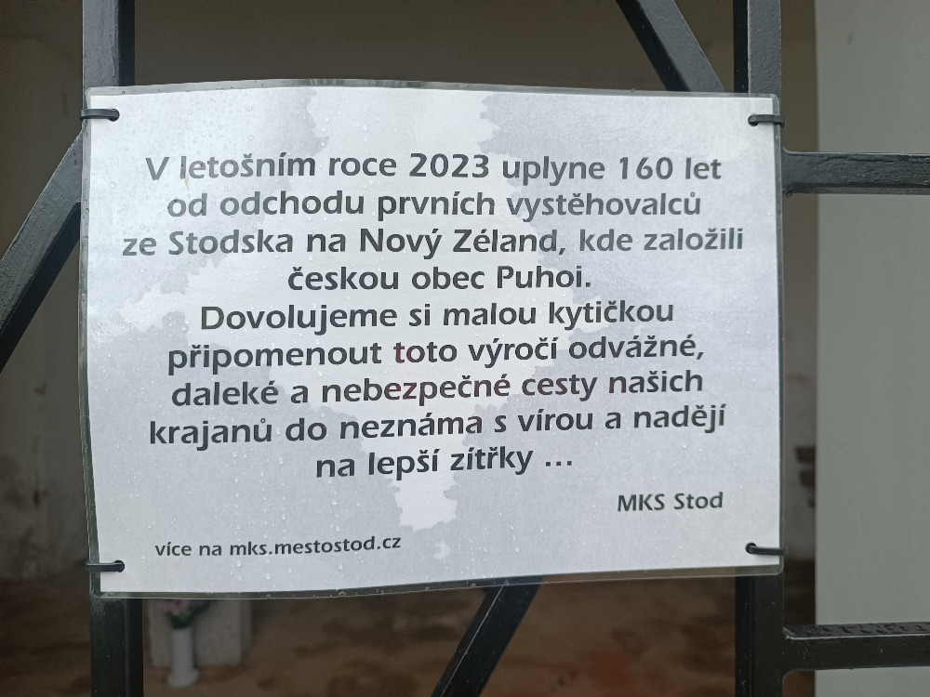
V roce 1967 zde armáda umístila zařízení protivzdušné obrany a kostel sloužil jako ubikace pro vojáky a věž jako pozorovatelna.

Slide 14
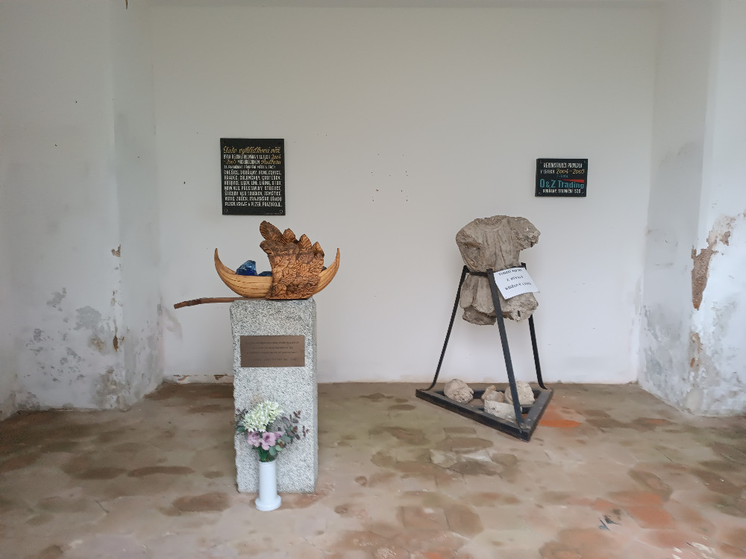

Slide 15
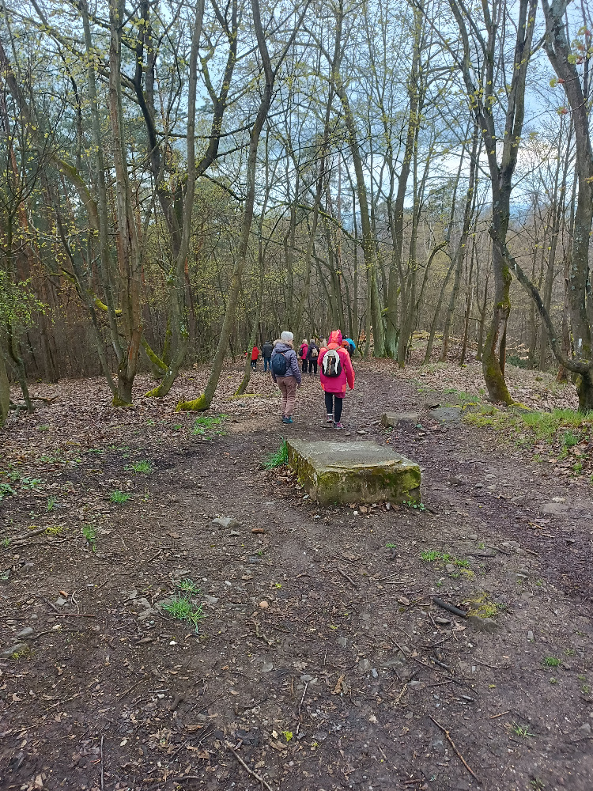
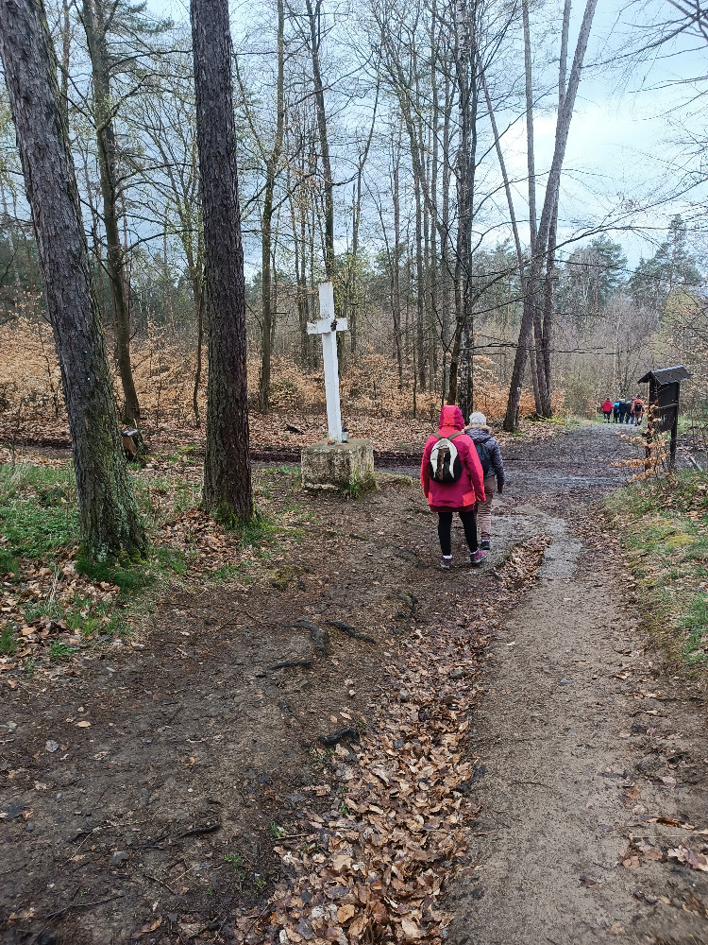

Slide 16
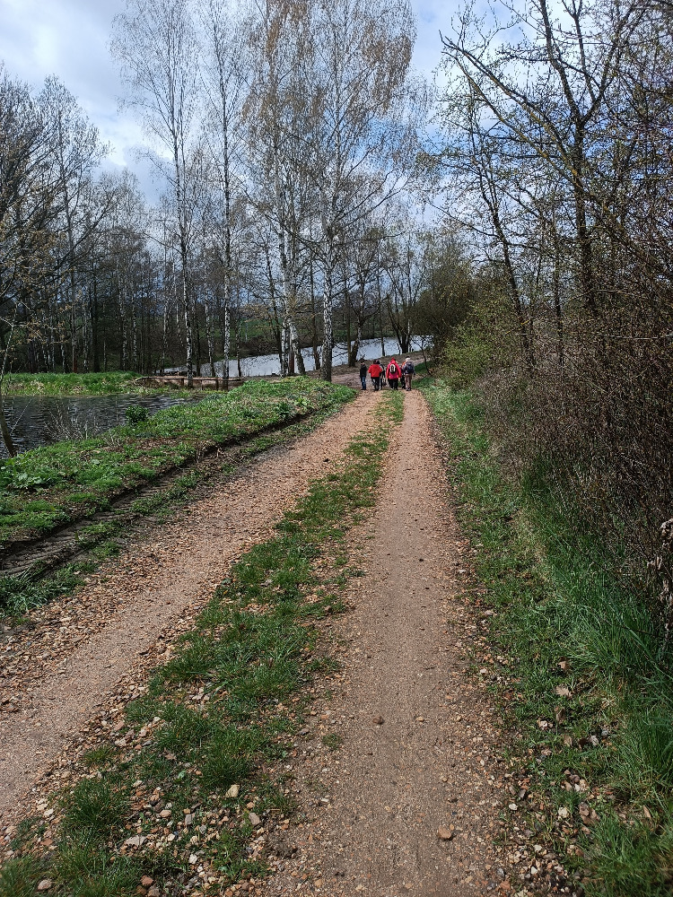
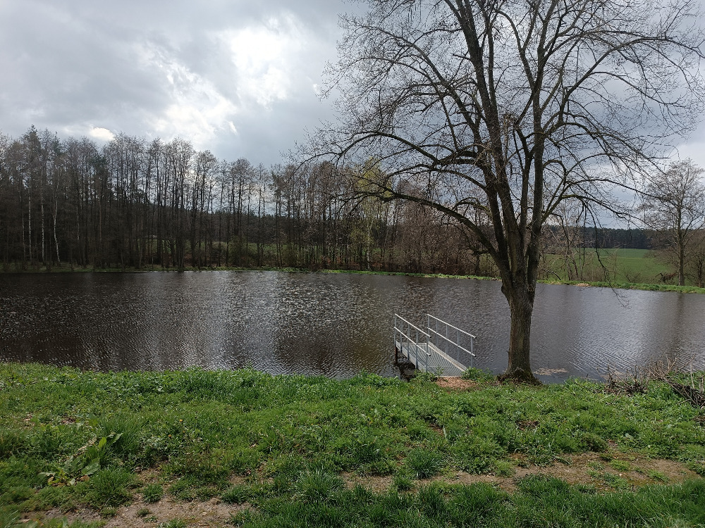

Slide 17
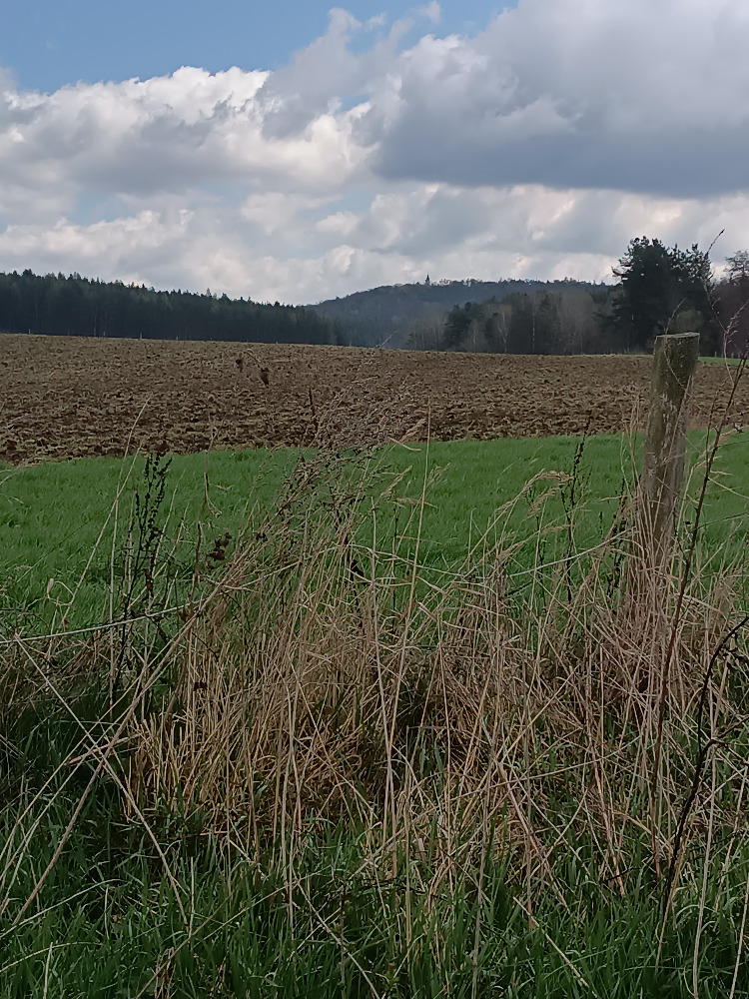
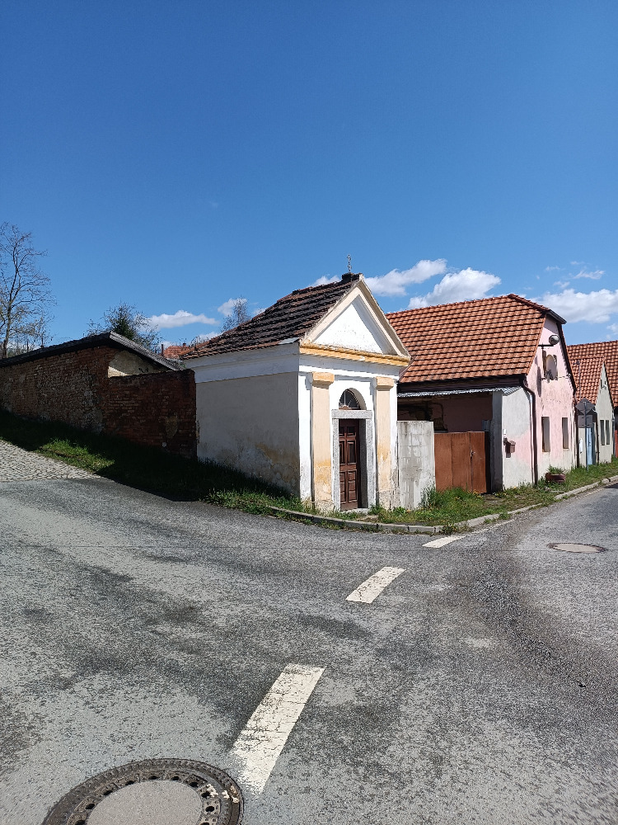

Slide 18
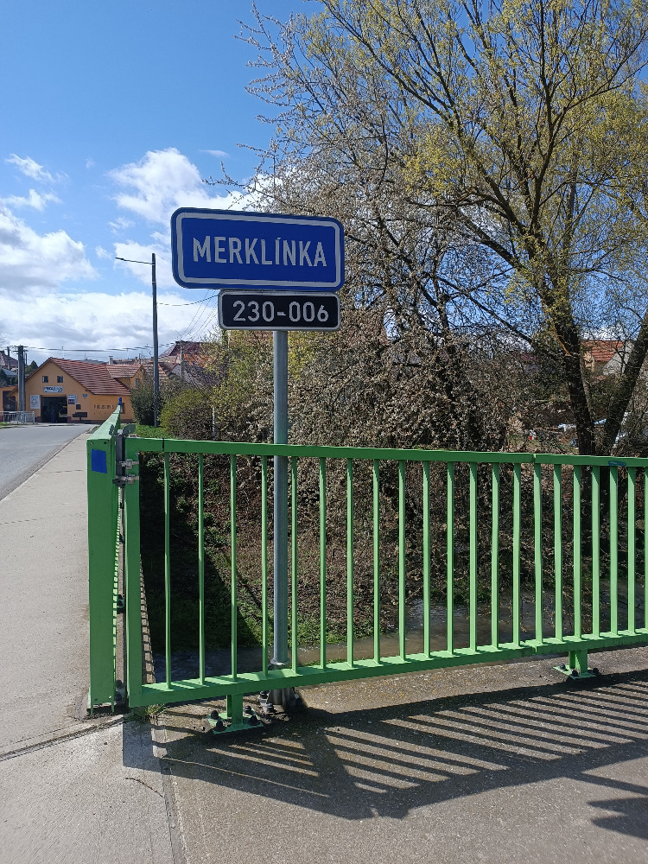
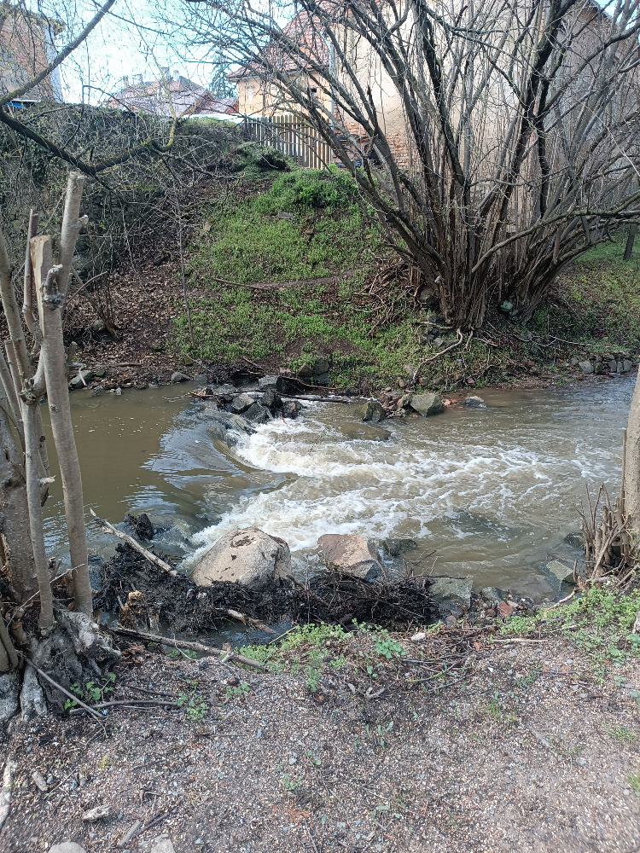

Slide 19
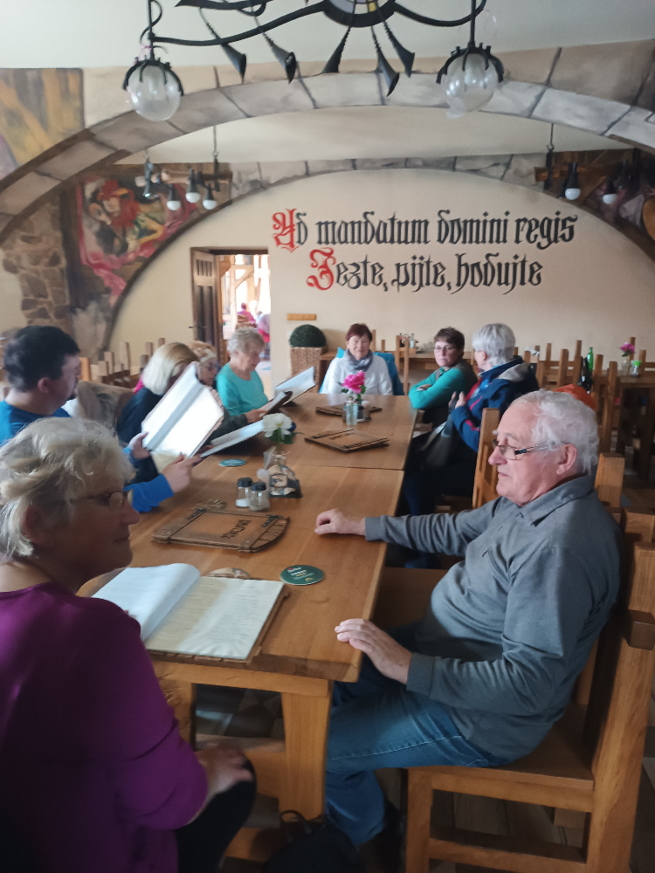
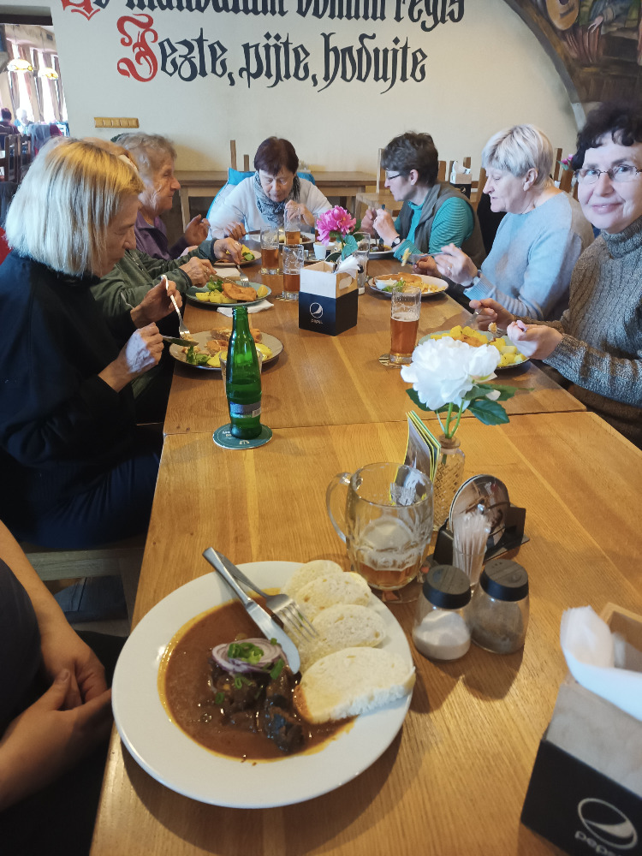

Slide 20
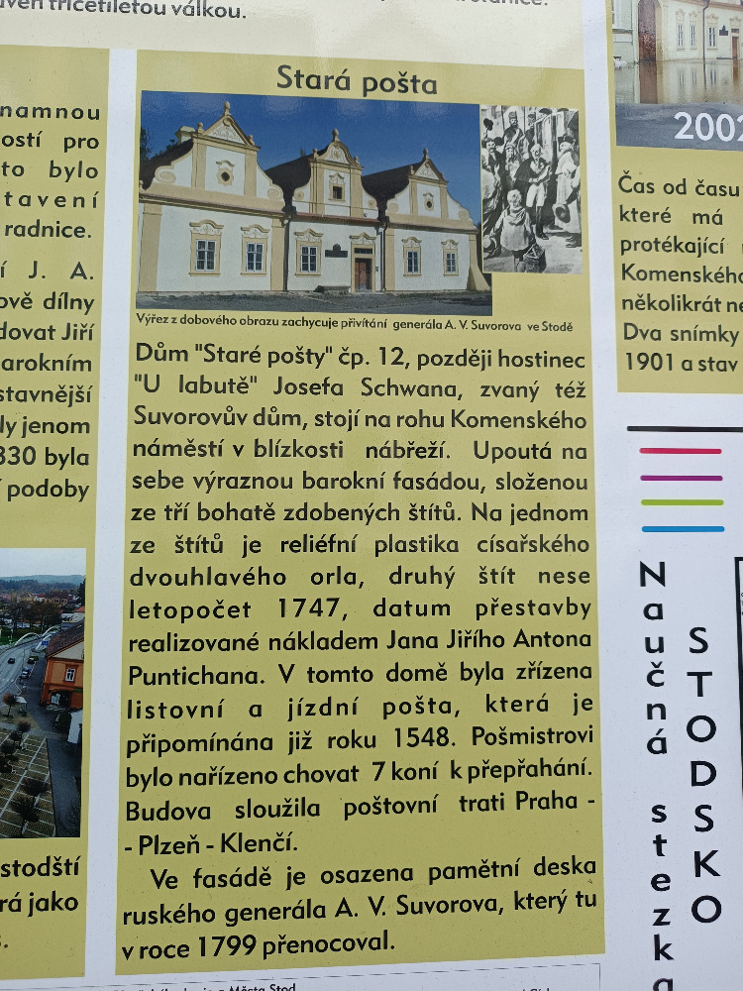
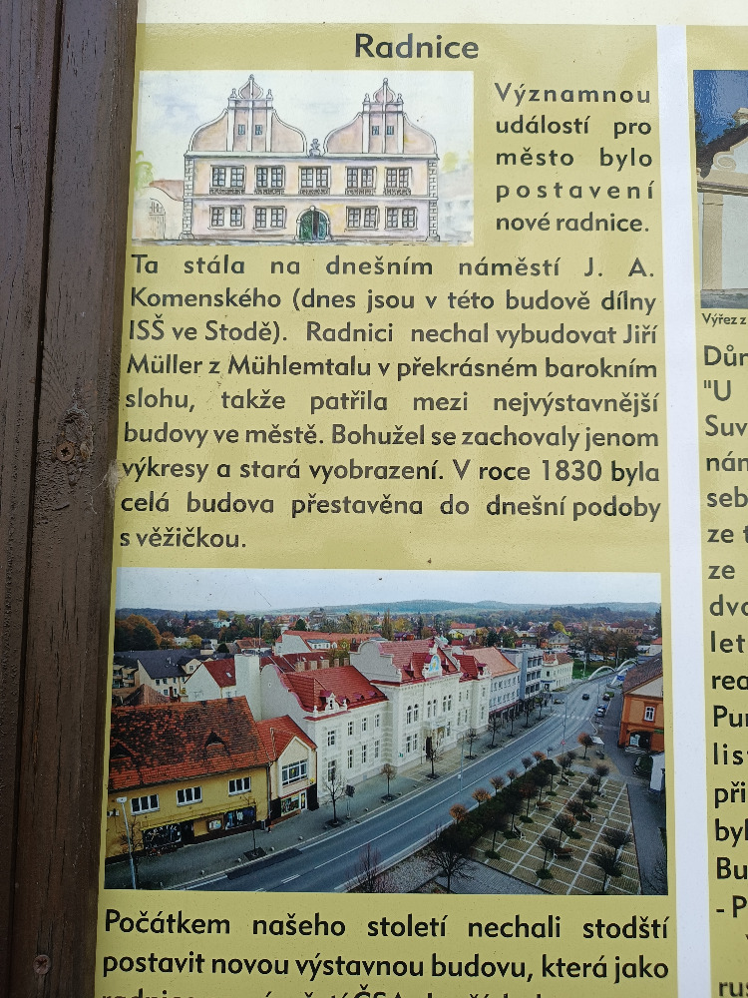
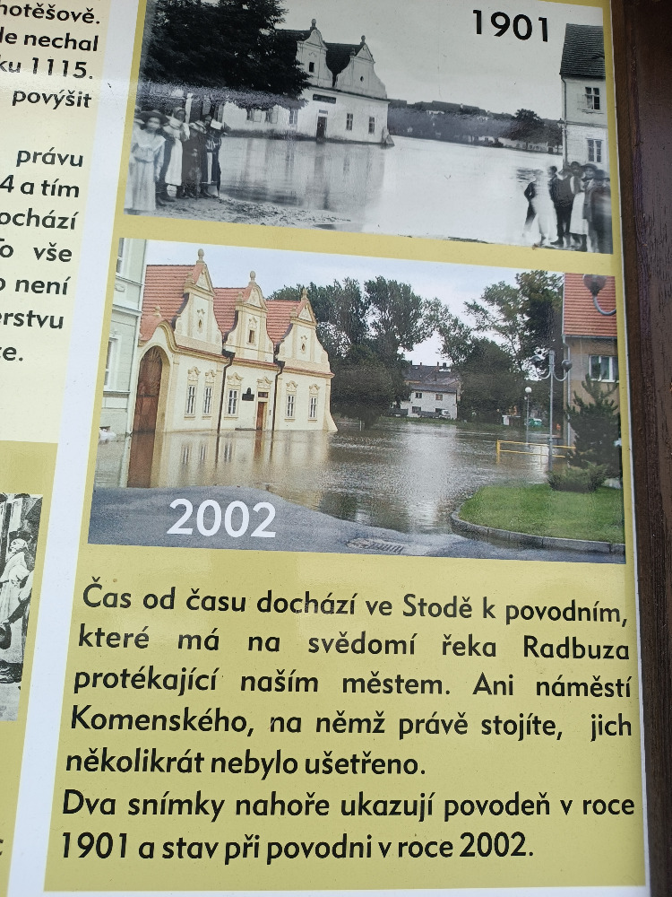

Slide 21
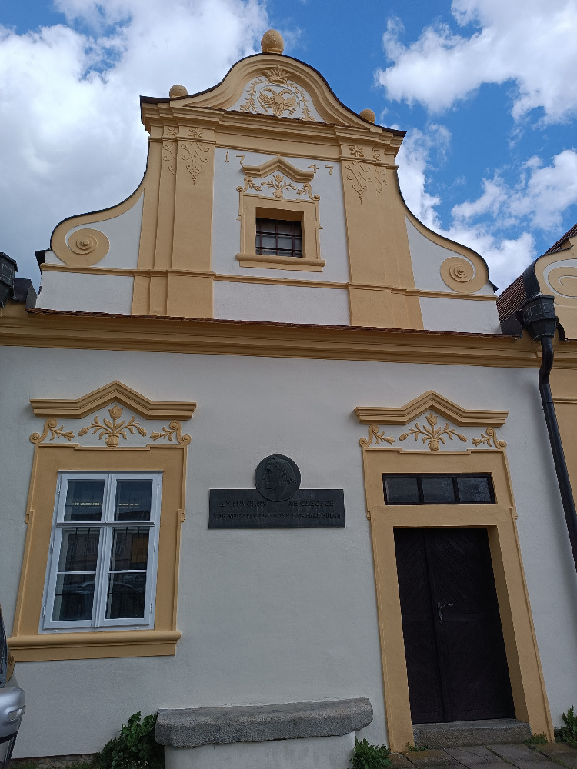
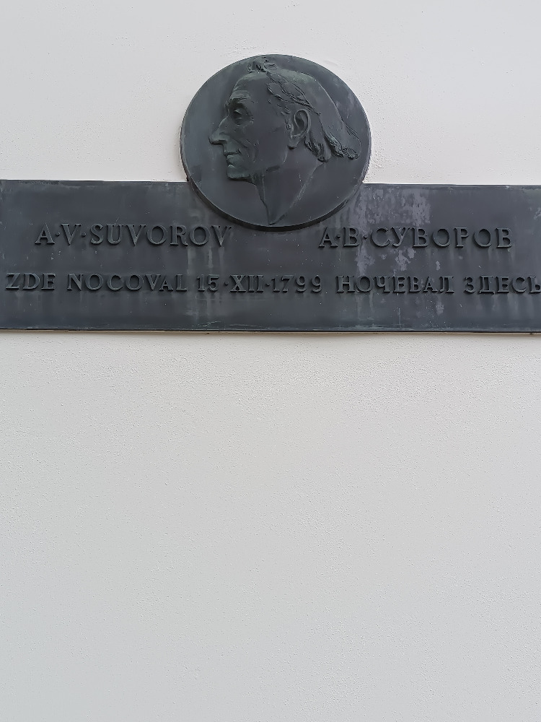

Slide 22
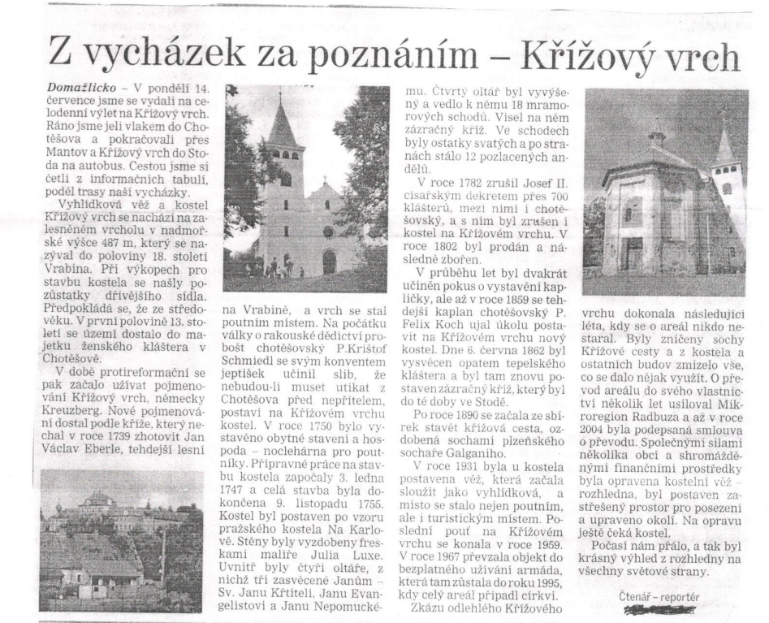
Zajímavý článek
z Domažlického deníku z roku 2014.

Slide 23
